Slide 1
স্বাগতম

Slide 2
শিক্ষক পরিচিতি
নাম: সঞ্জিত ভট্টাচার্য্য
পদবী: সহকারি শিক্ষক
বিদ্যালয়ের নাম: চন্ডিটিয়র সরকারি প্রাথমিক বিদ্যালয়।
উপজেলা: সদর
জেলা: সুনামগঞ্জ

Slide 3
পাঠ পরিচিতি
শ্রেণি: চতুর্থ
বিষয়: বাংলাদেশ ও বিশ্ব পরিচয়
পাঠ: এশিয়া মহাদেশ
পাঠ্যাংশ: বৃহত্তম মহাদেশ

Slide 4
শিখনফল
১৩.১.১ মানচিত্রে এশিয়া মহাদশের অবস্থান দেখাতে পারবে।
১৩.১.২ এশিয়ার মানচিত্রে বাংলাদেশের অবস্থান চিহ্নিত করতে পারবে।
১৩.১.৩ এশিয়া মহাদশের কয়েকটি উল্লেখযোগ্য বৈশিষ্ট্য উল্লেখ করতে পারবে।

Slide 5
আমাদের দেশের নাম কি?
বাংলাদেশ কোন মহদেশে অবস্থিত?
বাংলাদেশ।
এশিয়া মহাদেশ

Slide 6
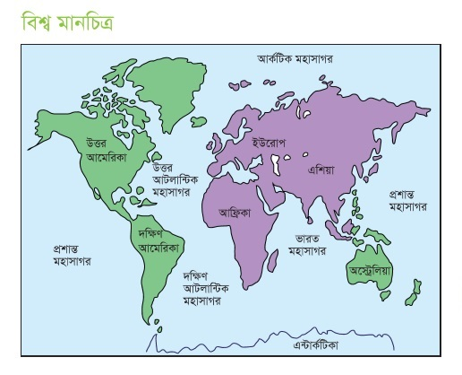
পাঠ শিরোনাম
বৃহত্তম মহাদেশ

Slide 7
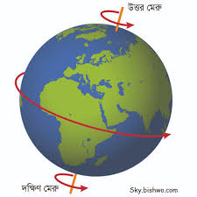
এটা কিসের ছবি ?
পৃথিবীর মোট স্থলভাগের তিন ভাগের এক ভাগ এশিয়া মহাদেশ।
পৃথিবী
এশিয়া মহাদেশ

Slide 8
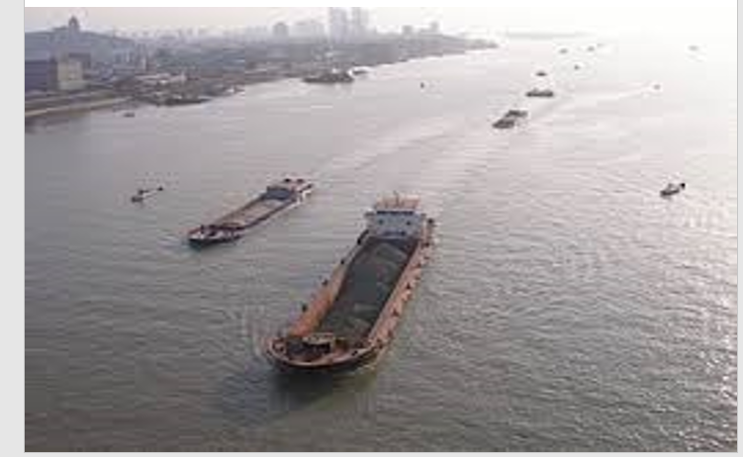
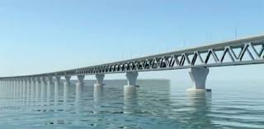
ইয়াংজি নদী
চীনে অবস্থিত এশিয়ার দীর্ঘতম নদী

Slide 9
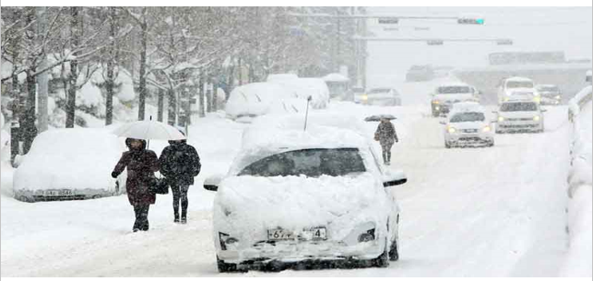
তুষারপাত
এশিয়ার উত্তরে সাইবেরিয়ায় তীব্র শীতে তুষারপাত হয়

Slide 10
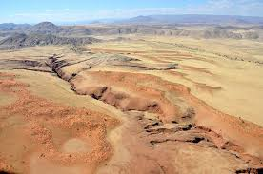
মরুভূমি
শুষ্ক অঞ্চল
ইরাক, ইরান, জর্ডান, ইসরাইল

Slide 11
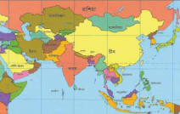
দলীয় কাজ: এসো সবাই মিলে এশিয়ার মানচিত্রটি দেখি এবং কয়েকটি দেশের নামের তালিকা তৈরি করি।

Slide 12
এসো মানচিত্রে বাংলাদেশকে চিহ্নিত করি
বাংলাদেশ

Slide 13
একক কাজ
এশিয়ার জলবায়ু সম্পর্কে লিখ।
এশিয়া মাঝখানে মরুভূমি অবস্থিত।তাই এই অঞ্চলে গরম।
সবচেয়ে গরম
সবচেয়ে ঠান্ডা
সবচেয়ে শুষ্ক
সবচেয়ে বৃষ্টিবহুল
এশিয়ার উত্তরে সাইবেরিয়া অবস্থিত।এই অঞ্চলে সবচেয়ে ঠান্ডা পরে।
মধ্য এশিয়ার (ইরাক,ইরান,জর্ডান ও ইসরাইল) এই অঞ্চল সবচেয়ে শুষ্ক।
ইন্দোনেশিয়া ও মালেশিয়া সবচেয়ে বৃষ্টি বহুল।

Slide 14
প্রশ্ন গুলোর উত্তর দাও
পৃথিবীর কত ভাগ জনসংখ্যা এশিয়া মহাদেশে বাস করে?
উত্তর: ৬০ ভাগ
এশিয়া মহাদেশে কতটি দেশ আছে?
উত্তর: ৪৭টি
এশিয়ার দীর্ঘতম নদী ইয়াংজি কথায় অবস্থিত?
উত্তর: চীনে
এশিয়ার কোন অঞ্চলে ঠান্ডা ও তীব্র শীতে তুষারপাত হয়?
উত্তর: সাইবেরিয়ায়

Slide 15
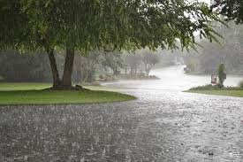
বৃষ্টিপাত
ছবি ও কথা মিল কর
তুষারপাত
শুষ্ক আবহাওয়া
ইয়াংজি নদী

Slide 16
বাড়ির কাজ
এশিয়া মহাদেশের জলবায়ুর প্রকৃতি বর্ণনা কর।

Slide 17
সবাইকে ধন্যবাদ

